Slide 1
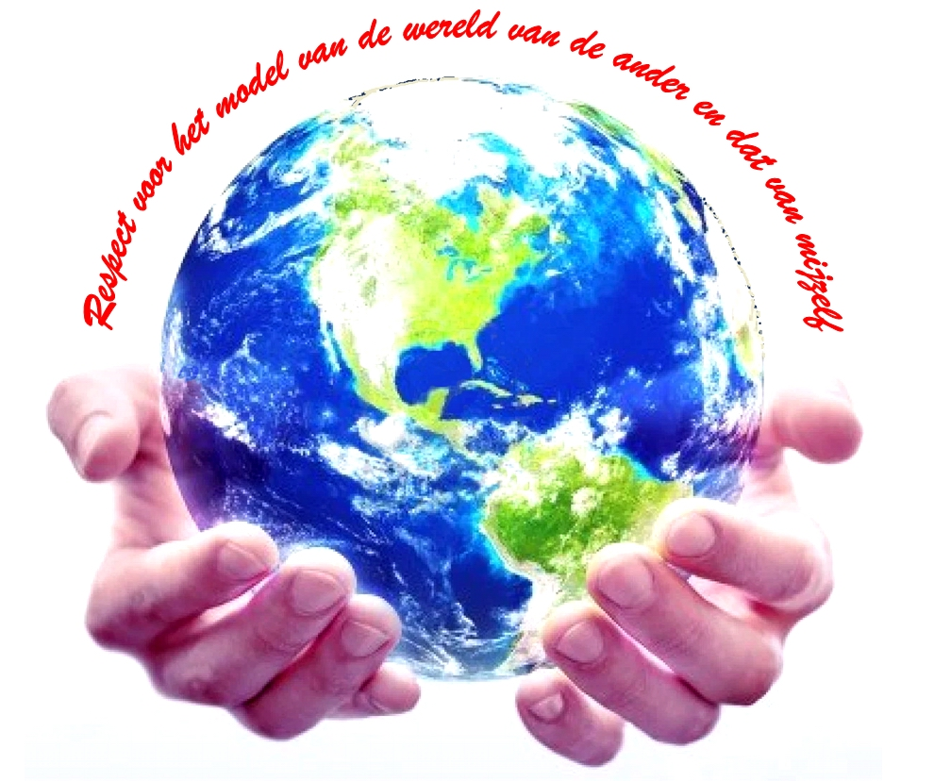
bij de NLP-vervolgcursus “Je ongekende vermogens nog beter ontwikkelen”
Welkom
Volksuniversiteit Zwolle
Week 1

Slide 2
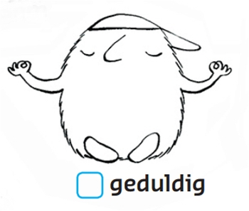
Even voorstellen …….
Stel je zelf voor aan de groep met jouw belangrijkste positieve eigenschap(pen)

Slide 3
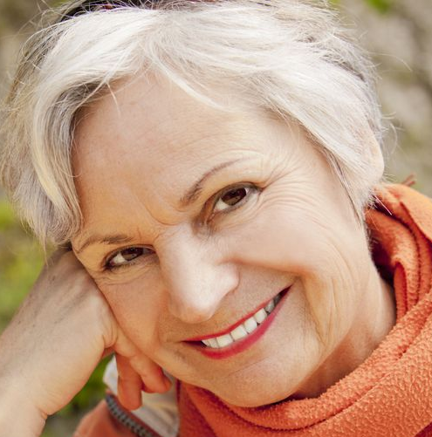
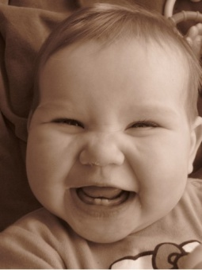
Zonnestraaltjes
In tweetallen, 2 minuten elk, de één luistert ander praat.
Focus op een recente gebeurtenis waarin je energie, blijheid of geluk voelde.
Deel in de hele groep de titel van jouw ervaring en laat je gevoelens op je gezicht zien

Slide 4
Open Frame
Vragen
Gebeurtenissen
Korte verhalen
Levenservaringen
Verheldering
Anekdotes
Leuke belevenissen
Doel: toepassen van NLP
in jouw eigen werkelijkheid.

Slide 5
Wat zijn jouw doelen met deze NLP cursus?
Gebruik positieve termen (vermijd ‘niet’, ‘geen’ of ‘ont-‘)

Slide 6
Hoe wil jij je beter ontwikkelen?

Slide 7
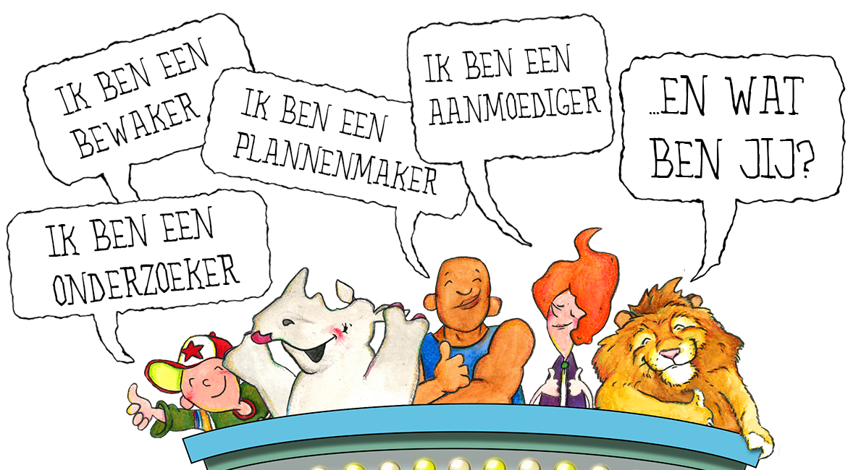
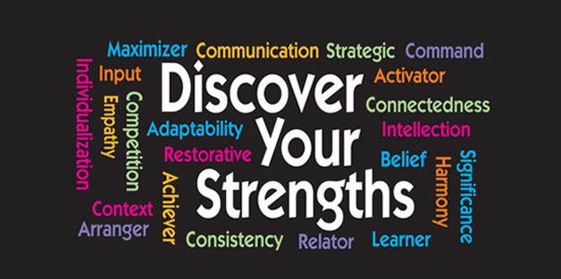
Welke van deze vermogens wil jij verder ontwikkelen?

Slide 8
Met welke NLP technieken kun je dit het best?
Vooronderstellingen toepassen
Ankeren
Focussen
Wijzer worden
Betekenis geven
Loslaten
Doen
Accepteren
Structuur leren veranderen
Respecteren
Herkaderen
Interne voorstelling veranderen
3 waarnemingsposities
Uitgaan van voor-onderstellingen
Kiezen voor de hoogste neurologische niveaus
Rapport maken
Versterkende overtuigingen opbouwen
Miltontaal
Hulpbronnen aanboren
Metamodel

Slide 9
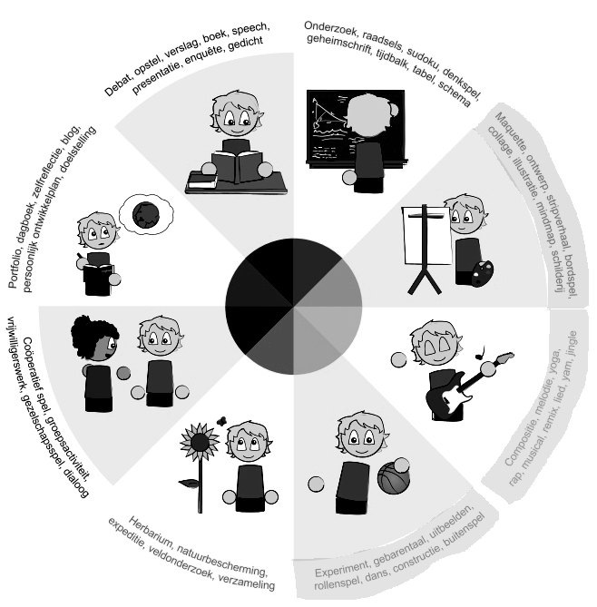
Wat zijn je ongekende vermogens?
Welke talenten ken je nog niet van jezelf?
Kijk op blz 7
van je handboek
In tweetallen
Bekijk de afbeelding op blz 7 van je handboek.
Benoem enkele voor jou waaardevolle talenten die je nog verder zou willen ontwikkelen.
Vul nu jouw doelen met deze NLP cursus in op blz 6.

Slide 10
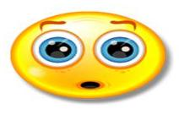
4 Staps Leer Proces
Hoe voel je je?
Voorbeeld: vreemde taal, bijv. Engels
1. Onbewust onbekwaam
1 neutraal
Als je heel jong bent denk je er niet aan dat je geen Engels kunt verstaan.
Bewust worden
2a angst
2. Bewust onbekwaam
2b uitdaging
Bij het ouder worden begin je je bewust te worden dat je Engels niet kunt verstaan.
Oefenen
3. Bewust bekwaam
3 beter gevoel
Als je 10 jaar of ouder wordt ga je op school Engels leren, je gaat je bewust bekwamen in het Engels spreken en verstaan
Routineren
4. Onbewust bekwaam
4 succes ervaring
Afleren: van stap 4 naar 2 en weer naar 4
Opnieuw leren: van 2 naar 4.
Als je naar Engeland gaat en je krijgt ervaring dan hoef je niet meer na te denken bij het Engels spreken of verstaan.
M

Slide 11
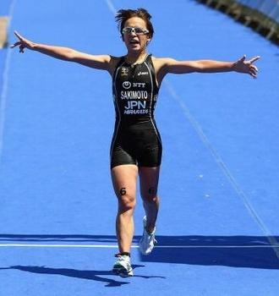
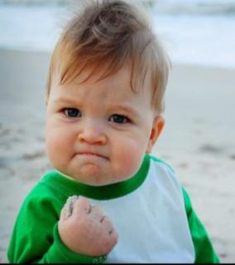
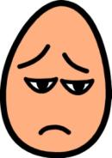
Gevoelens in het 4 staps leerproces
4 succes ervaring
4
3 beter gevoel
1 neutraal
2b uitdaging
gevoelens
1
2b
3
2a angst
2a
teleurgesteld stoppen
tijd
M

Slide 12
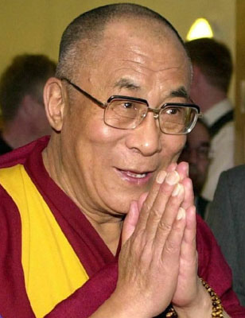
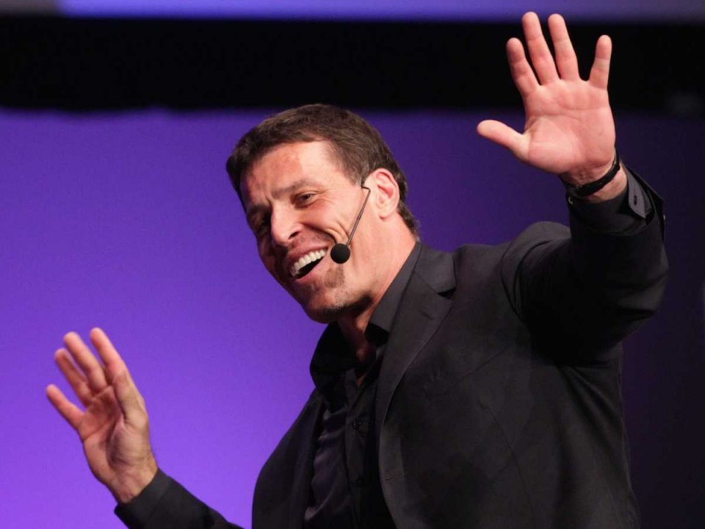
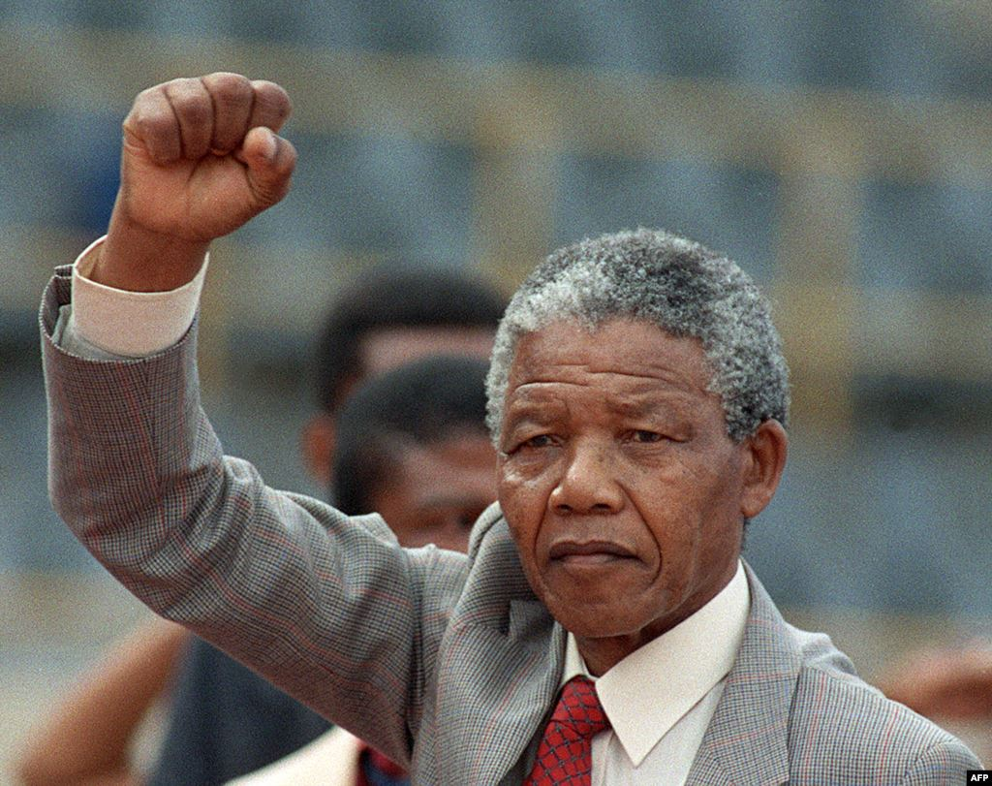
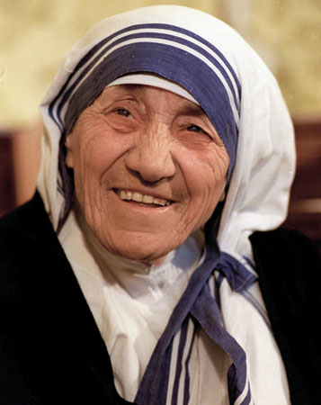
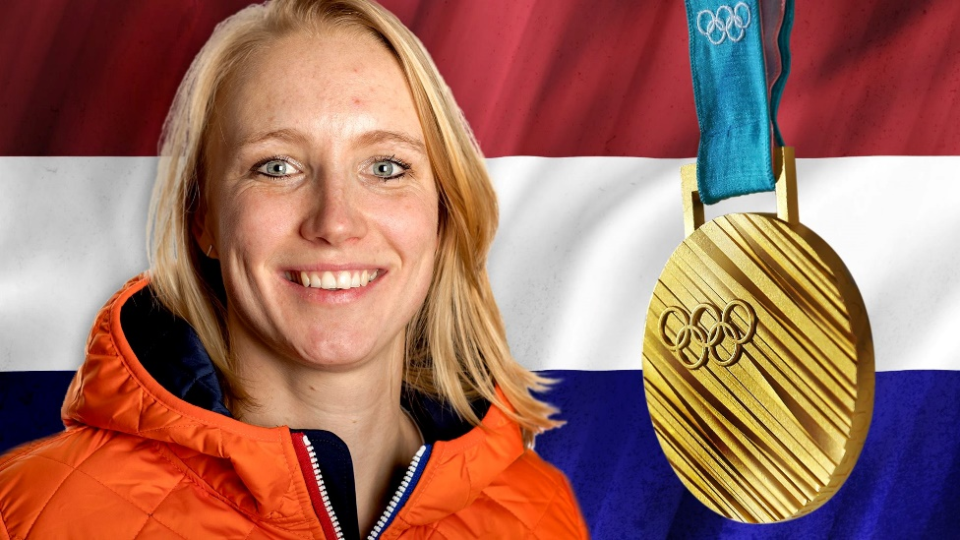
Wie zijn jouw leermeesters?
’Ik houd van uitdagingen, in welke vorm dan ook’
Carlijn Achterbeekte

Slide 13
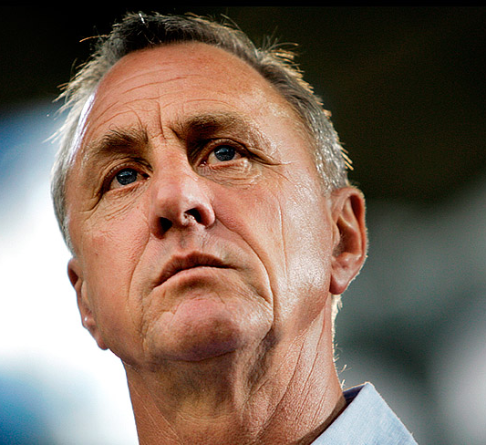
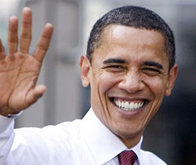
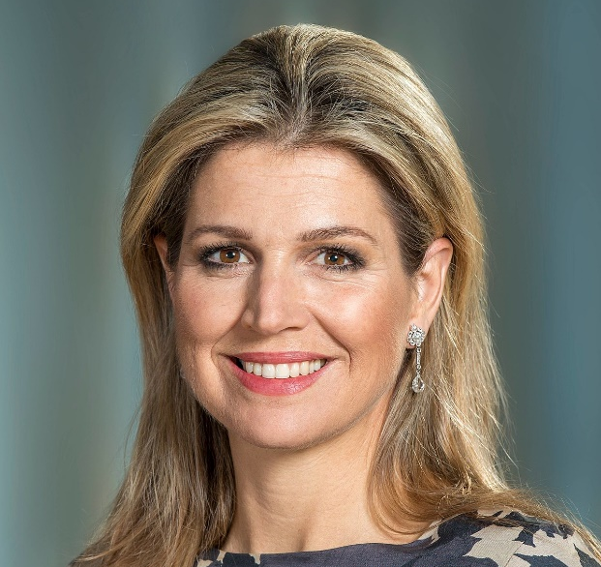
Oefening Leermeesters
A vertelt aan B van welke mensen je het meest hebt geleerd (leermeesters).
A beantwoordt de volgende vragen:
Welke kwaliteiten hadden zij waardoor je van hen leerde?
Welke context (voorwaarden) creëerden, zodat jij kon leren?
Hoe motiveerden zij jou?
Als je je leermeesters nu zou kunnen spreken, wat zou je ze laten weten?
B doet hetzelfde
M

Slide 14
Vooronderstellingen van NLP
Als je van een vooronderstelling uit gaat werkt hij voor je.
Respect voor andermans model van de wereld en dat van mijzelf!.
De betekenis van je communicatie is de respons die je krijgt.
Lichaam en geest beïnvloeden elkaar.
De woorden die wij gebruiken zijn NIET de gebeurtenis of de zaak die zij weergeven (De kaart is niet het gebied).
De belangrijkste informatie over iemand is zijn gedrag.
Het huidige gedrag is de beste keus die er is (gedrag is aanpasbaar).
Ga er van uit dat alle gedrag een positieve bedoeling heeft.
Iemands gedrag staat niet voor de persoon die hij is (accepteer de persoon, verander het gedrag).
De mens heeft alle bekwaamheden die nodig zijn om te slagen (er zijn geen mensen zonder hulpbronnen, alleen mensen die hun hulpbronnen niet gebruiken).
Ik ben de baas over mijn geest en daarom over mijn resultaten.
De persoon met het meest flexibele gedrag zal het systeem beheersen.
Mislukking bestaat niet, alleen feedback. (om er van te leren)
Weerstand bij iemand waarmee je communiceert is een teken van gebrek aan "rapport" .
Alle procedures dienen de keuze te verruimen.
Gedrag en verandering dienen geëvalueerd te worden in termen van context en ecologie.
Alles is erop gericht om opnieuw één en volledig te worden met jezelf.
Het is zoals het is, accepteer dat de situatie is zoals hij is.
Oefening 5 Kruis tenminste drie vooronderstellingen aan die je het meest aanspreken. In welk situaties zijn ze van toepassing?

Slide 15
Vooronderstelling 17 van NLP:
Het is zoals het is,
accepteer dat de situatie is zoals hij is.
(Tekst geïnspireerd door Luise Hay)

Slide 16
Het toepassen van de vooronderstellingen
Cirkel voor je situatie
Stap 1: maak een cirkel op een leeg papier, met daarom heen lege cirkels. Schrijf in de eerste cirkel de situatie waar je het over gaat hebben. Schrijf in de andere cirkels steeds een vooronderstelling die je kan helpen.
Stap 2. Stap letterlijk in de binnenste cirkel en associeer je met de situatie, zie, voel, hoor, proef ruik wat je in die situatie ervaart.
Step 3 Stap in iedere cirkel van de verschillende vooronderstellingen en ervaar wat die doen in jouw situatie. Kijk naar jezelf (gedissocieerd) in de situatie door de filters van deze vooronderstelling.
Stap 4 Neem de vooronderstelling helemaal in je op en stap daarmee weer in de binnenste cirkel geassocieerd in jezelf en integreer de vooronderstelling
Stap 5. Ga zo door totdat je alle (in ieder geval drie) vooronderstellingen hebt geïntegreerd
4
De kaart is niet het gebied
1
Respect voor het model van de wereld
6
De huidige keus is de beste voor dat moment
Cirkel voor je situatie
7
Positieve intentie
8
Onderscheid persoon en gedrag

Slide 17
Ontwikkelen door de Drie levensvragen
Waar focus ik op?
Welke betekenis geef ik er aan?
Wat doe ik ermee?
Onderwerp:
1 2 3
Waar focus ik op?
Welke betekenis geef ik er aan?
Wat doe ik er mee?
Waar focus ik op?
Welke betekenis geef ik er aan?
Wat doe ik er mee?
Waar focus ik op?
Welke betekenis geef ik er aan?
Wat doe ik er mee?

Slide 18
Oefening Communicatiemodel
Demo en tweetallen
Negatief oordeel:
Welk negatief oordeel over een ander of over een situatie heb je zelf wel eens gegeven?
Deze oefening gaat er over hoe je je kunt leren om het ook anders te zien.
Je hebt de volgende Kaarten: 1 Het Gebied, 2 Filters A: Weglaten, B: Vervormen, C: Generaliseren, 3 De Kaart, 4 De Stemming, 5 De Fysiologie, 6 Het Gedrag
Ga op de kaarten 1 t/m 6 staan en word je bewust wat je op elk van deze kaarten met dit oordeel hebt gedaan.
Positief oordeel:
Ga nogmaals op elke kaart staan en besluit nu hoe je ook tot een positievere Kaart, Stemming, Fysiologie en uiteindelijk Gedrag kunt komen.

Slide 19
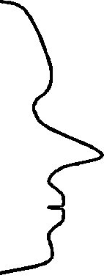
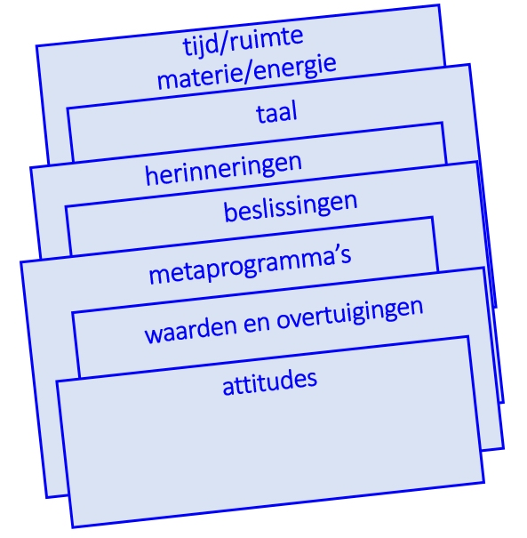
Kaart
Gebied
2
FILTERS
3
Interne
Voorstelling
1
A Weglaten
B Vervormen
C Generaliseren
Externe Prikkel
4
Stemming
5
Fysiologie
6
Gedrag
Negatieve situatie:
Ga op de kaarten 1 t/m 6 staan en word je bewust wat je op elk van deze kaarten met dit oordeel hebt gedaan.
Positieve situatie:
Ga ook weer op de kaarten 1 t/m 6 staan. Wat is het verschil?

